Slide 1
Результаты освоения Адаптированной образовательной программы для детей компенсирующей направленности (ТНР) в старшей группе компенсирующей направленности «Искорки» за 2021-2022 год учителя –логопеда Рожковой Марины Викторовны

Slide 2
Результаты коррекционной логопедической работы в группе «Искорки»

Slide 3
Результаты коррекционной логопедической работы в группе «Росинка»

Slide 4
Изолированное звукопроизношение
 | На начало года | На конец года
Сигматизм свистящих | 6 человек – 46 % | 3 человека – 24 %
Сигматизм шипящих | 10 человек - 77 % | 1 человек – 8 %
Дефект Ц,Ч,Щ | 5 человек - 38 % | 3 человек – 24 %
Ламбдацизм | 10 человек – 77 % | 5 человек – 38 %
Ротацизм | 12 человек – 92 % | 7 человек - 54 %
Речь со значительными улучшениями |  | 5 человек - 38 %
Речь соответствующая возрастной норме |  | -

Slide 5
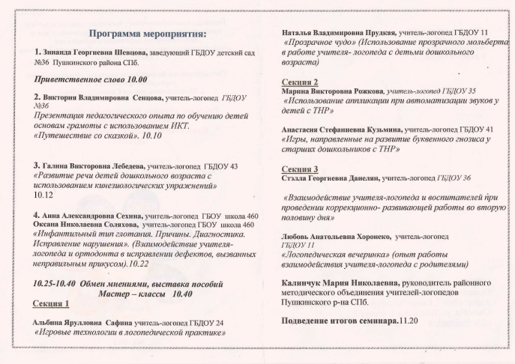
Конференции и семинары
Участие в районном методическом объединении учителей-логопедов Пушкинского района Санкт-Петербурга
Семинар «Эффективные приемы работы учителя-логопеда
с детьми с ОВЗ,
выступление с мастер-классом «Использование аппликации при автоматизации звуков у детей с ОВЗ»

Slide 6
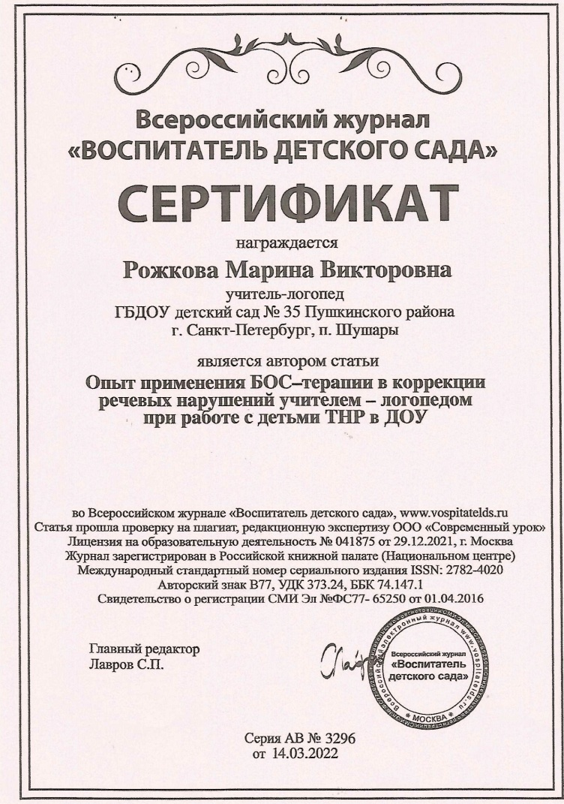
Публикации и статьи
Всероссийский журнал «Воспитатель детского сада»
Публикация статьи
«Опыт применения БОС –терапии в коррекции речевых нарушений учителем-логопедом при работе с детьми ТНР в ДОУ»
14.03.2022г.

Slide 7
Курсы повышения квалификации
Методика проектирования безопасной и здоровьесозидающей среды образовательных организаций в контексте ФГОС, прохождение курсов 11.05 – 20.05.2022 г.

Slide 8
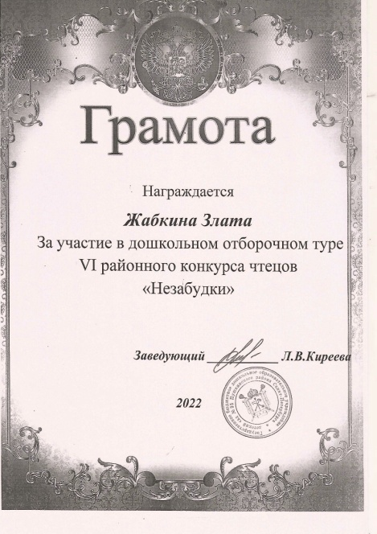
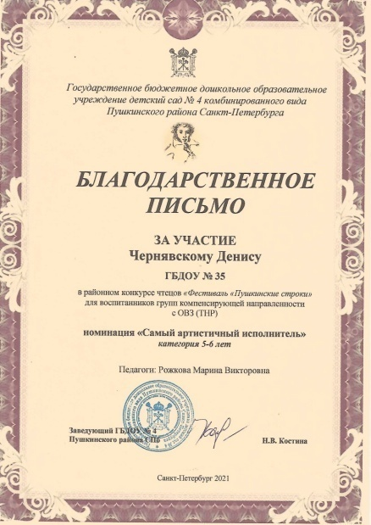
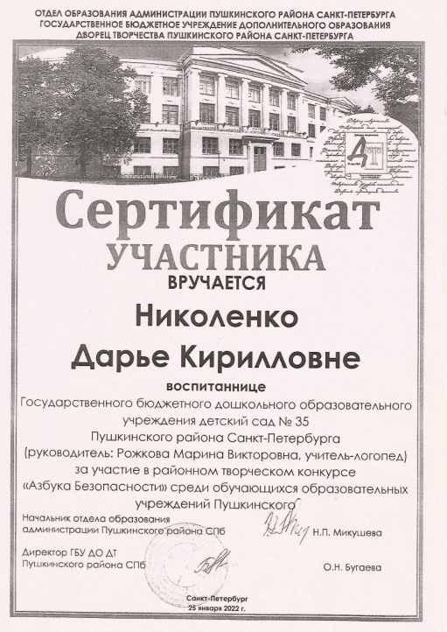
Участие в районных конкурсах старшей группы компенсирующей направленности «Искорки»
«Пушкинские строки»
Чернявский Денис
«Азбука безопасности» Николенко Даша
«Разукрасим мир стихами»
Чернявский Денис
Участие в конкурсе чтецов «Незабудки» Жабкина Злата

Slide 9
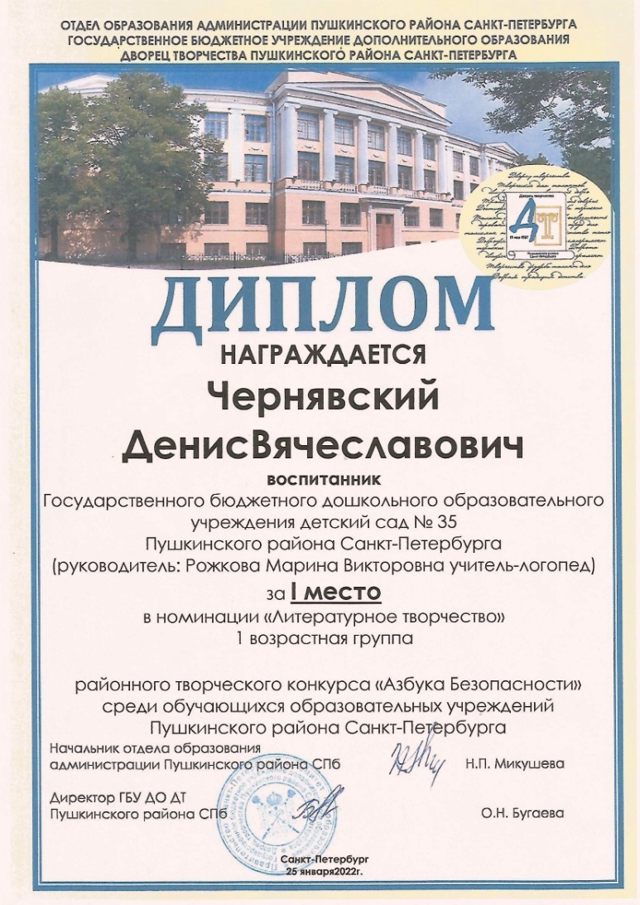
Участие в районных конкурсах воспитанников ГБДОУ №35
«Азбука безопасности» в номинации «Литературное творчество» Чернявский Денис,
1-е место

